Slide 1
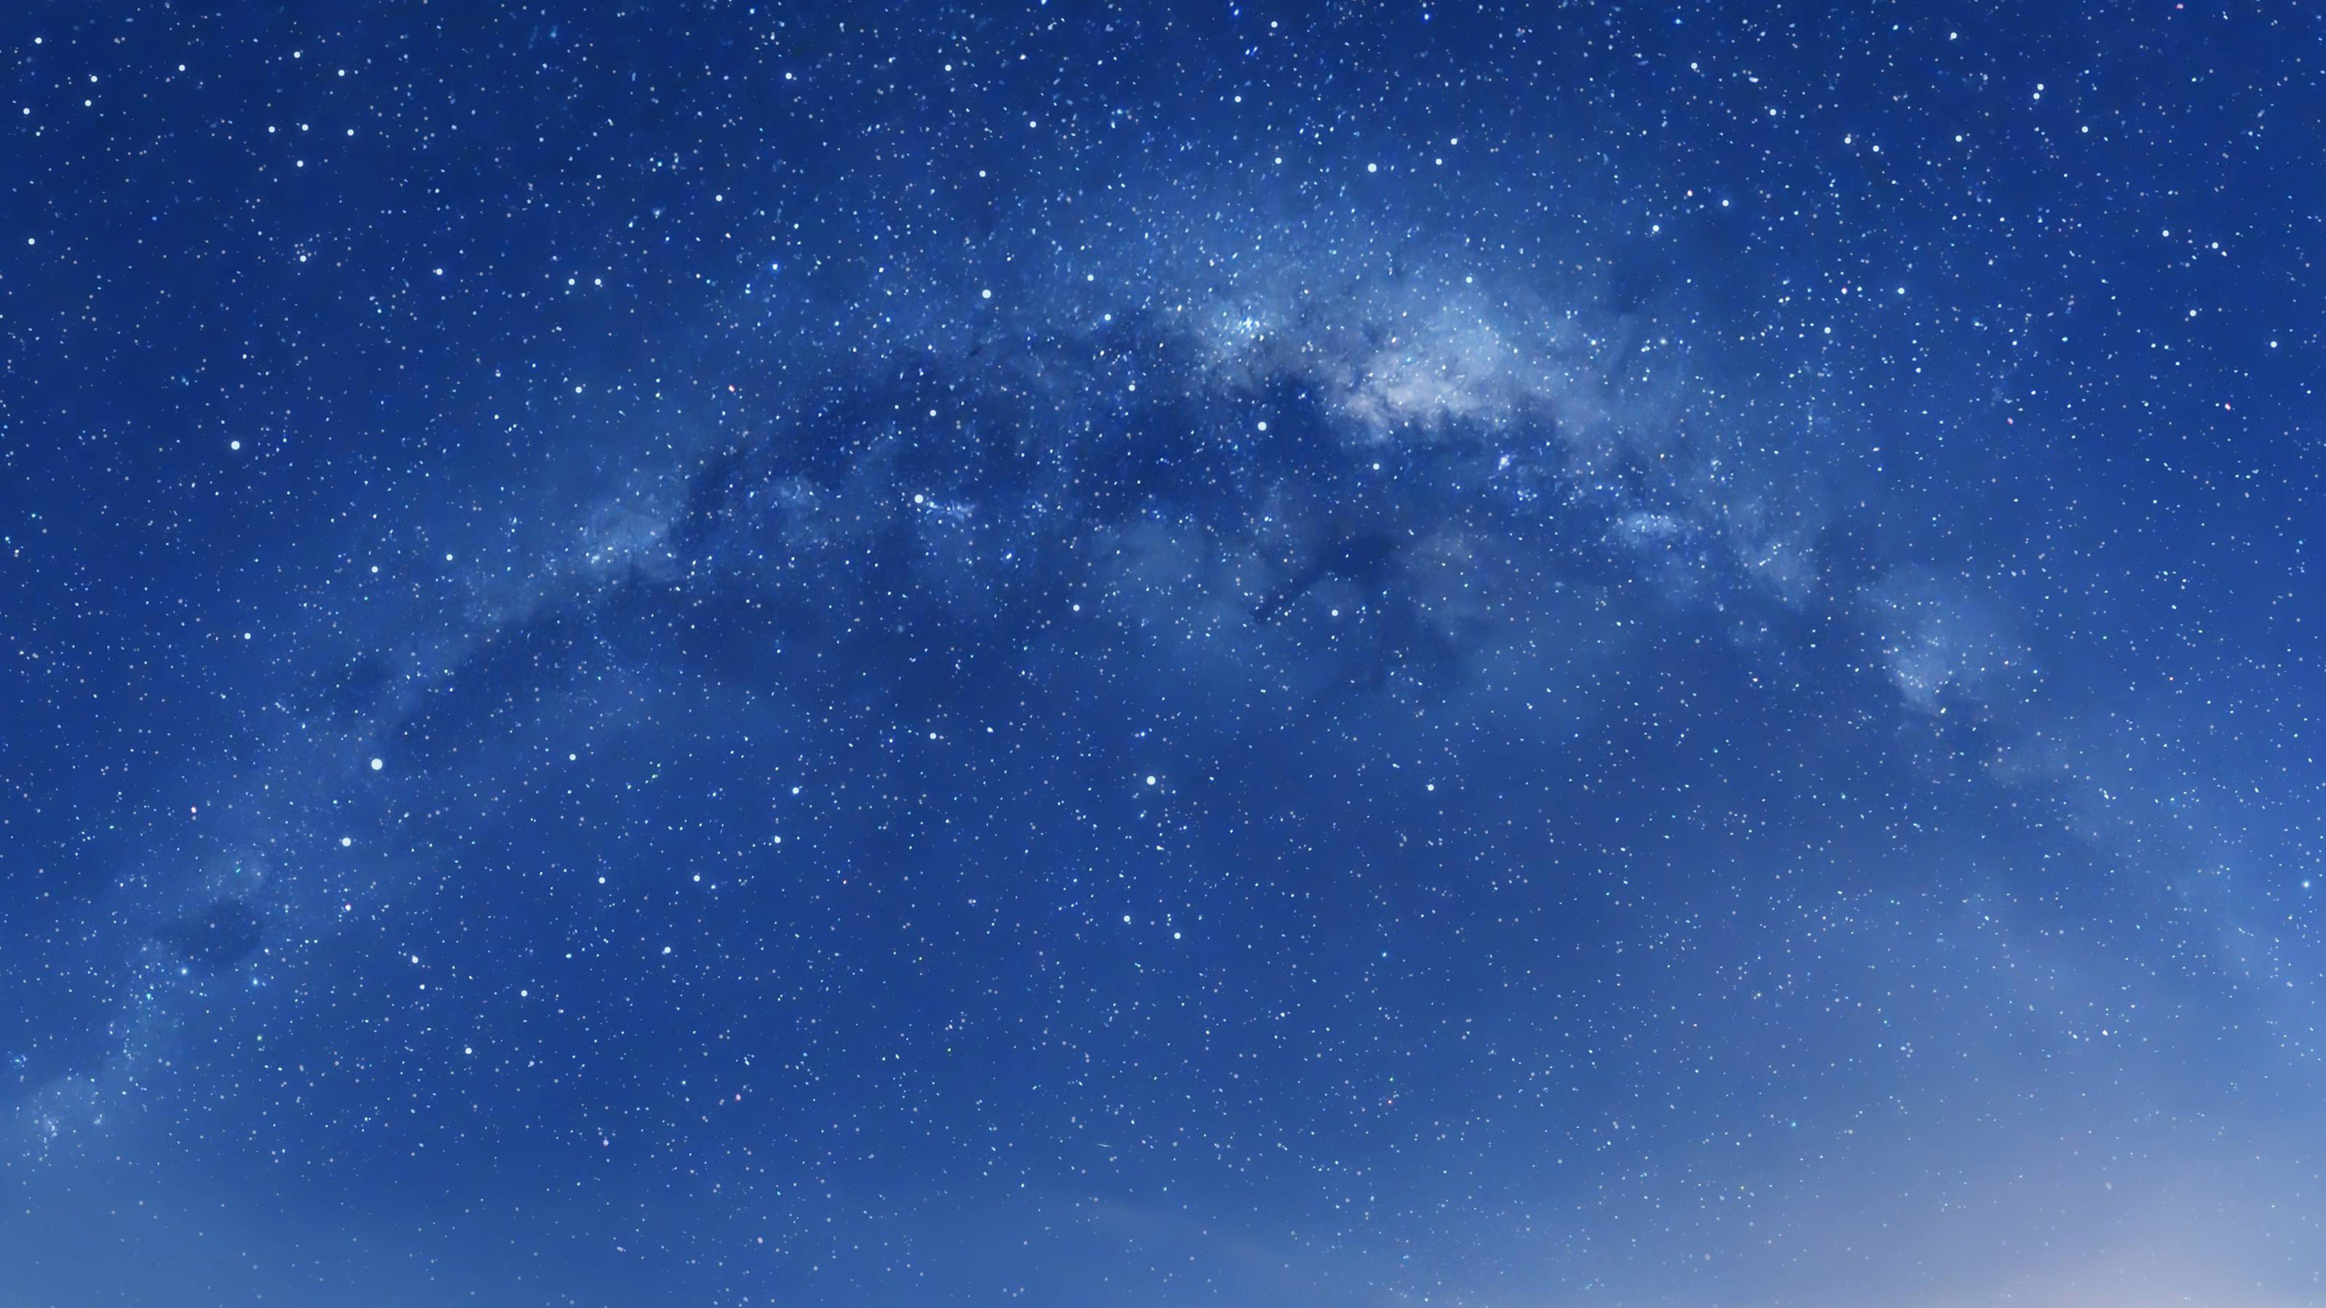
天文学入门
第4课，尘埃与星云
张帅

Slide 2
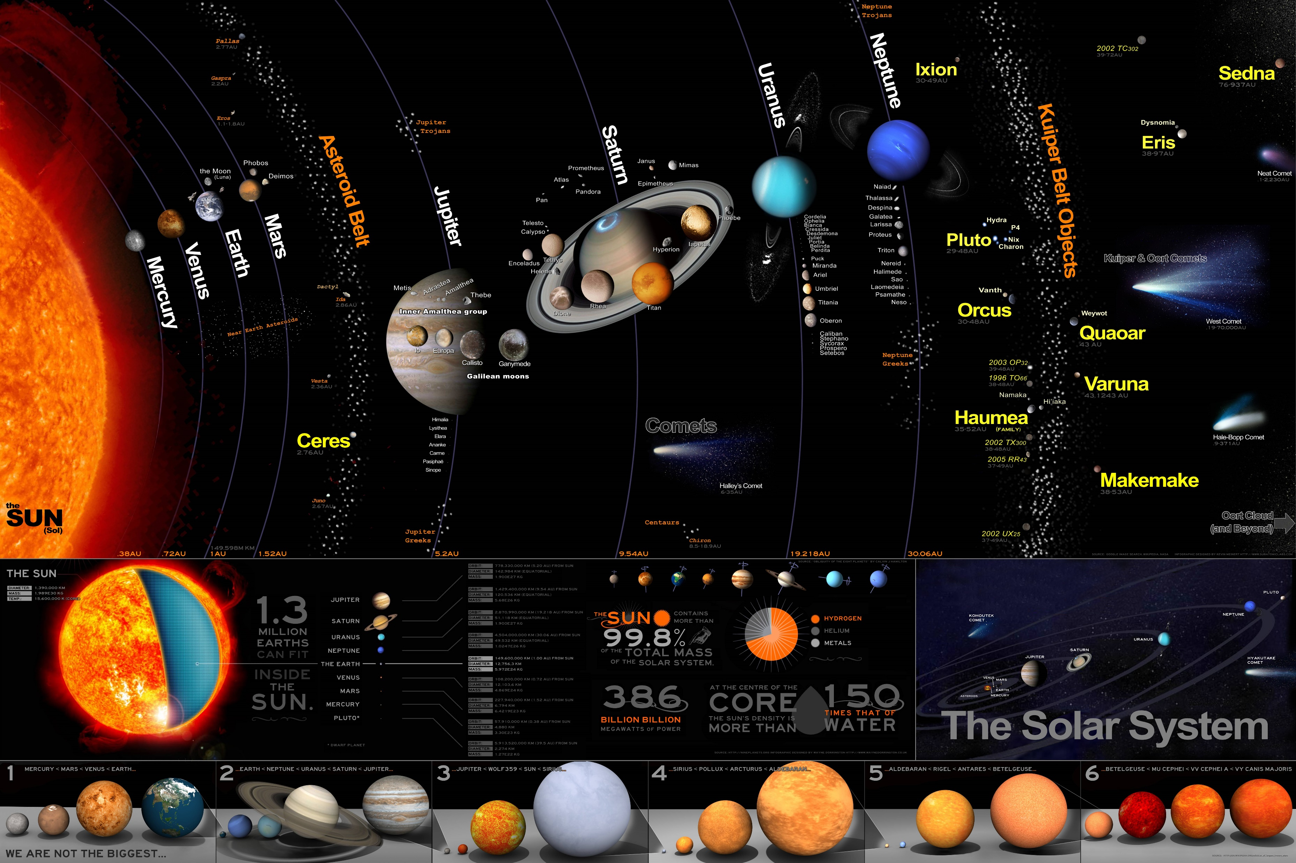
星球之间有什么

Slide 3
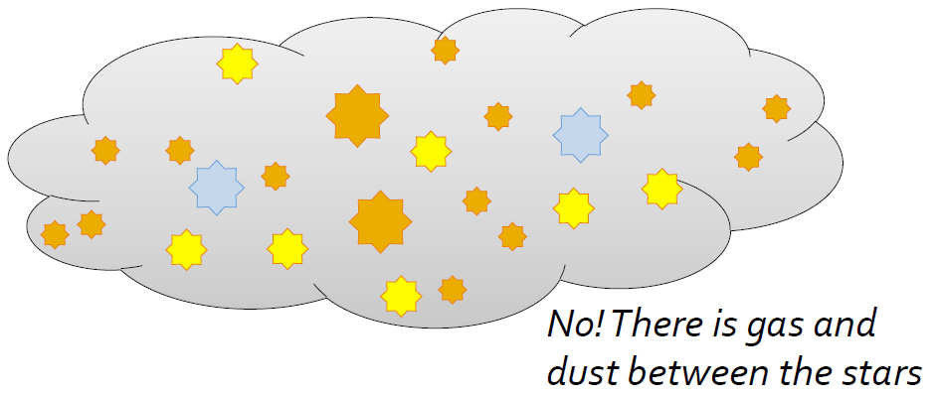
星际介质（ISM）
粉尘
气体
介质的意义：
生成新的恒星
老恒星的遗迹
影响我们看到的天空

Slide 4
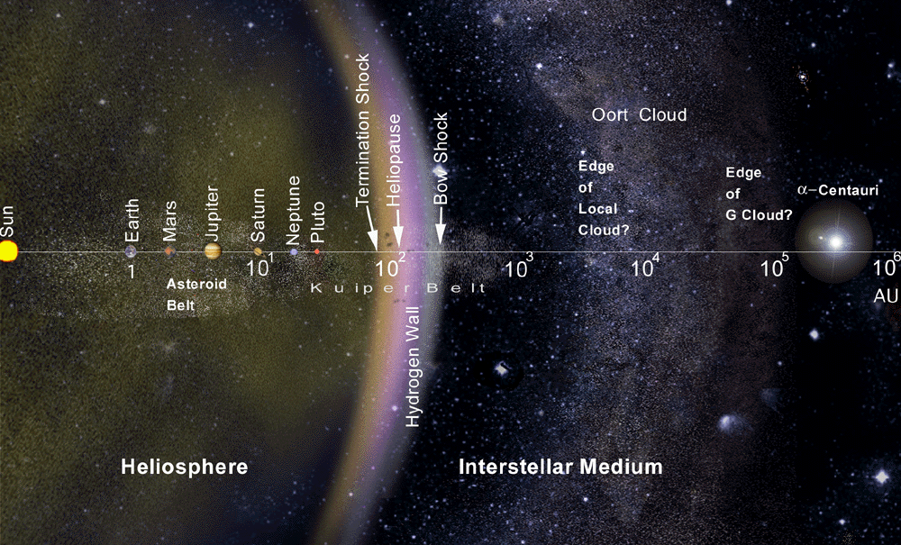
太阳系内介质
太阳系内存在大量介质
太阳风-日光层

Slide 5
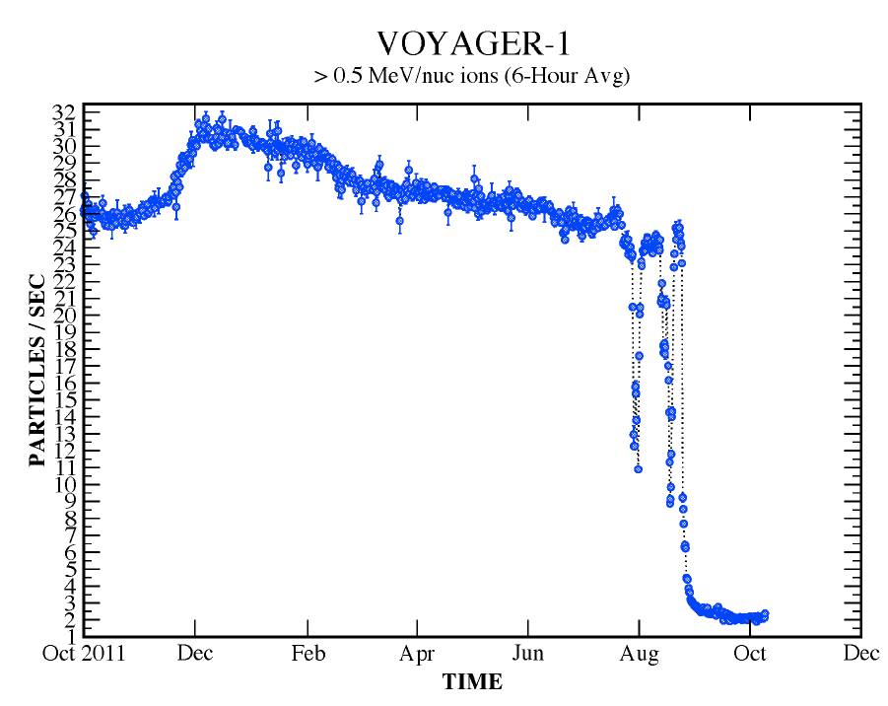
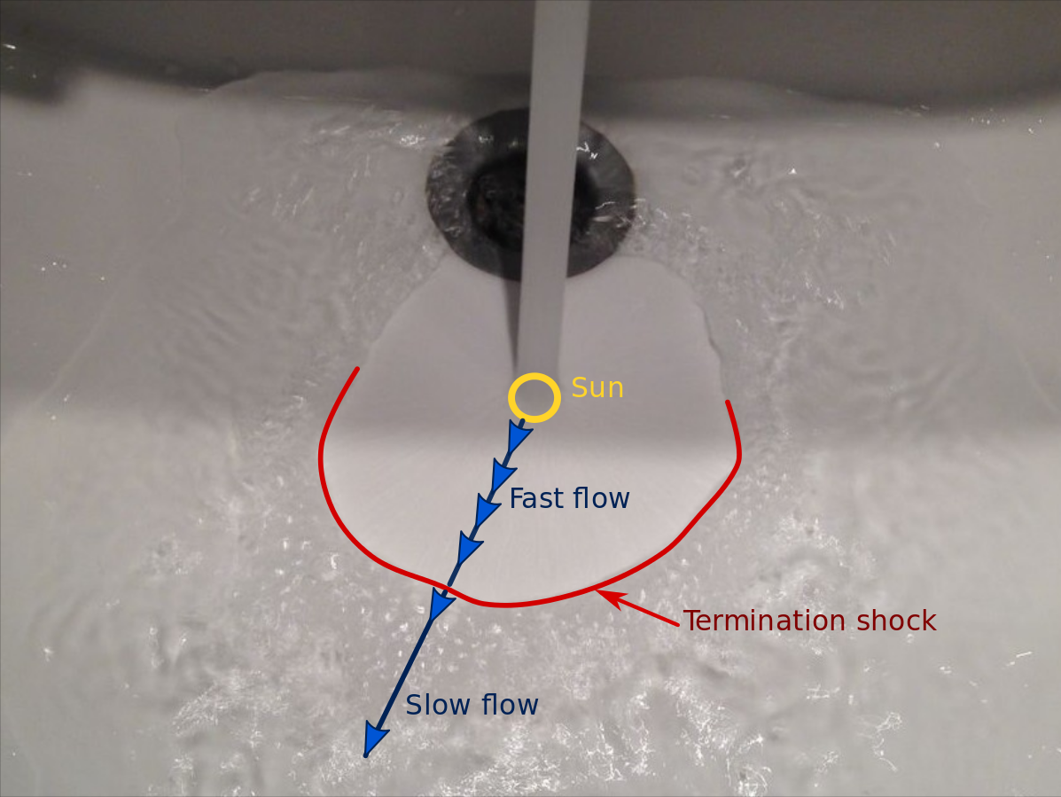
终端激波

Slide 6
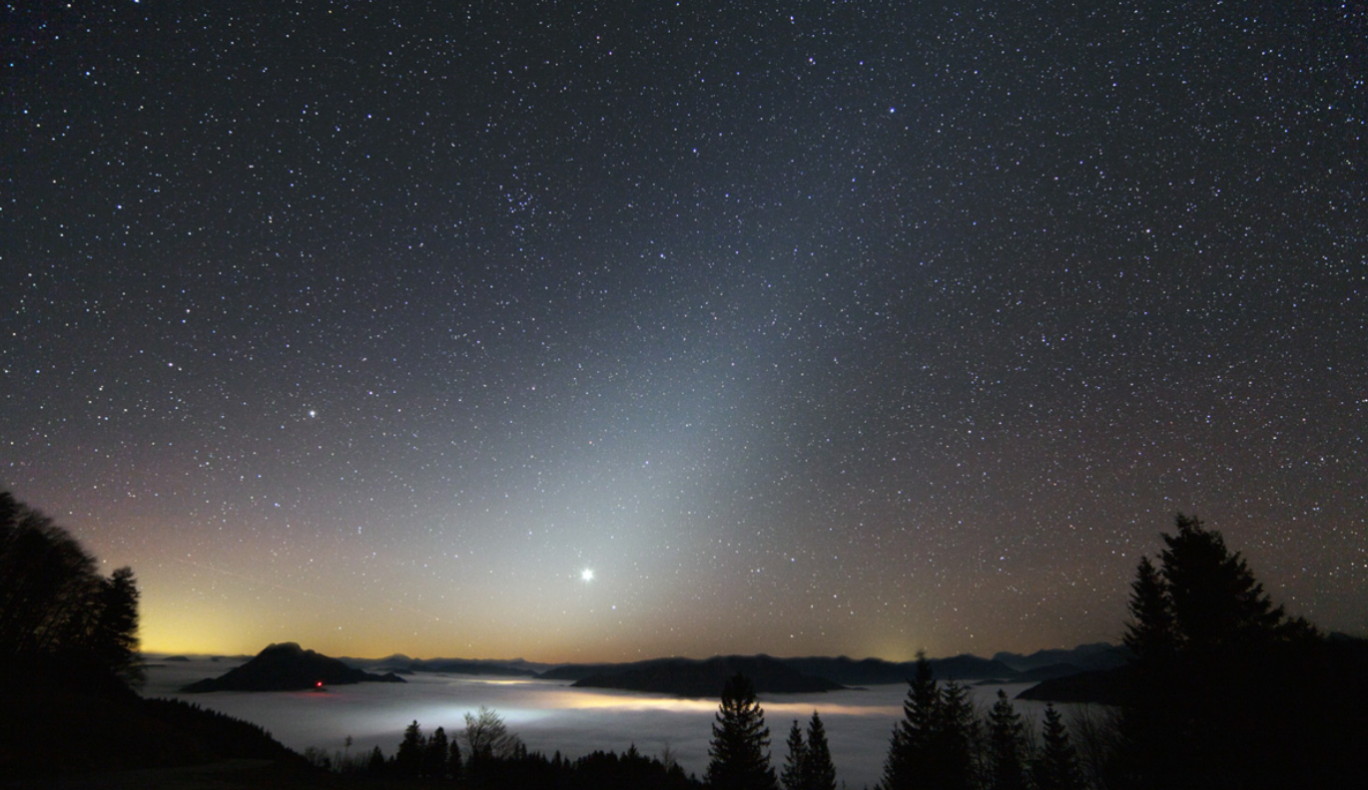
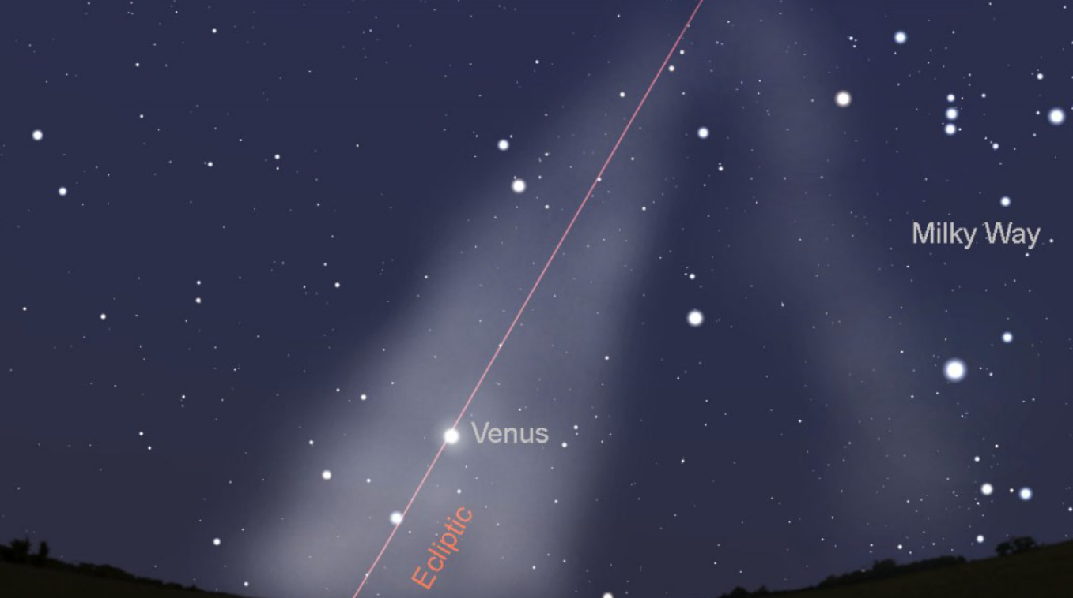
黄道光
黄道
太阳系粉尘残留
彗星
小行星碰撞

Slide 7
星际介质（占星系质量5%）
像大气层一样，星际介质：
浓度不一（10⁻⁴ ~ 10⁺⁶）；实验室真空槽为10¹⁰/m³
温度不一(5k~10000+k)
成分不一

Slide 8
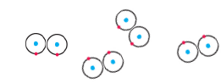
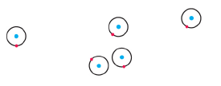
星际尘埃的种类
名称 | 温度 | 光谱 | 形状
尘埃 | 5-50K | 远红外
氢气（H₂） | 10-20K | 无线电
氢原子（HI） | 50-1W K | 可见光
氢离子（HII） | 1W K+ | X射线

Slide 9
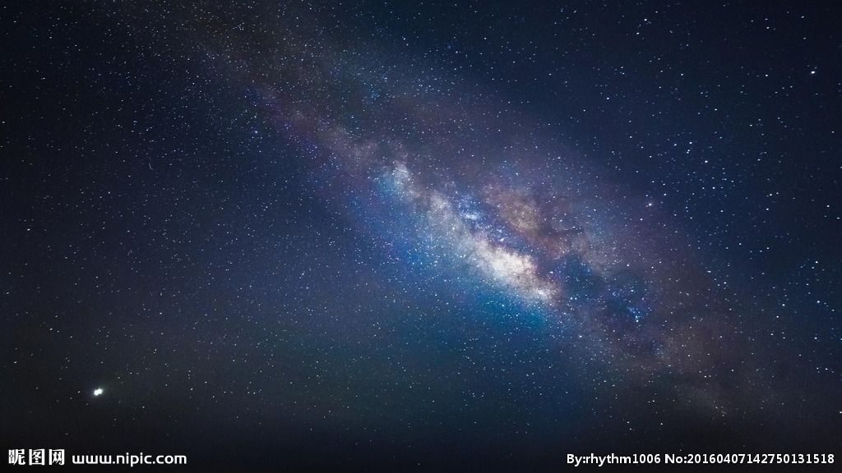
观测星际尘埃

Slide 10
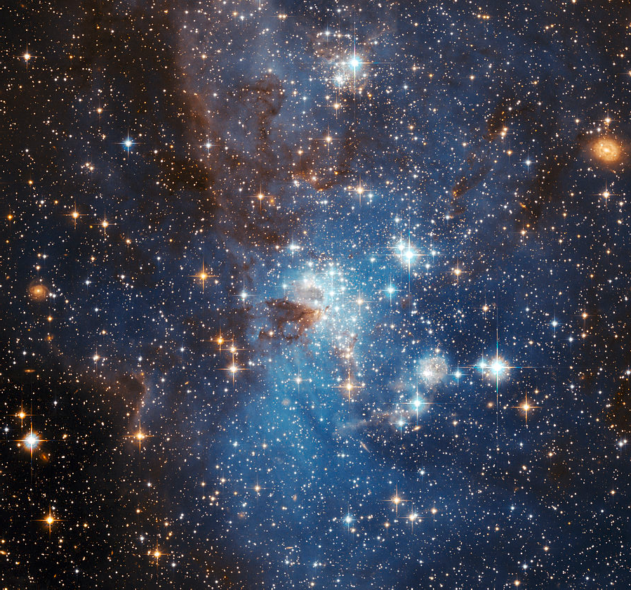
星际尘埃
占星际介质质量1%
在恒星内形成
被推出恒星外
主要成分为硅酸盐和有机物

Slide 11
星云分类

Slide 12
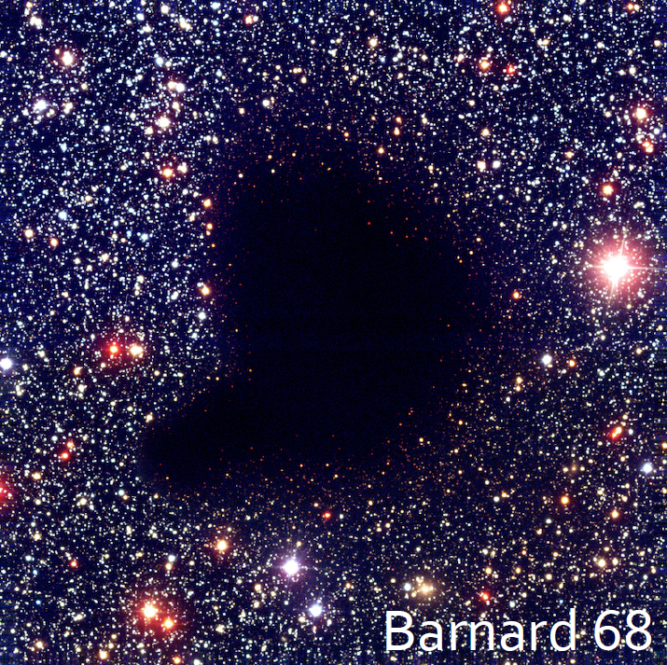
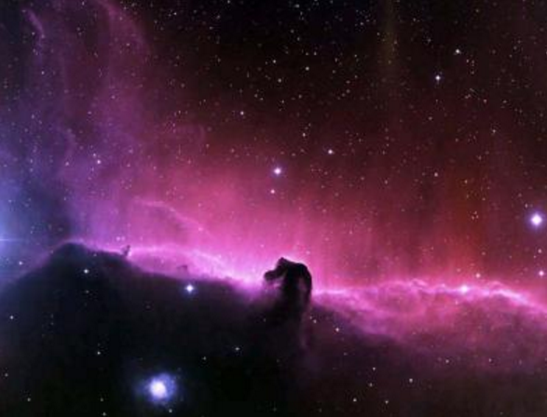
暗星云（吸收星云）

Slide 13
星际尘埃的影响
1. 使看到的恒星变暗
（尘埃阻挡全波段的光）
2. 使看到的恒星变红
（小尘埃更喜欢阻挡蓝光）

Slide 14
光的散射
更小的颗粒更喜欢散射蓝光
0.1μm的颗粒反射蓝光量是红光的十倍
颗粒越大，各个波段的散射越均匀

Slide 15
为什么会有蓝天白云，红色的夕阳
大气层的分子小，散射蓝光更容易，所以发蓝
红光比蓝光更容易通过
云里的小水滴大，散射蓝光更难
实验

Slide 16
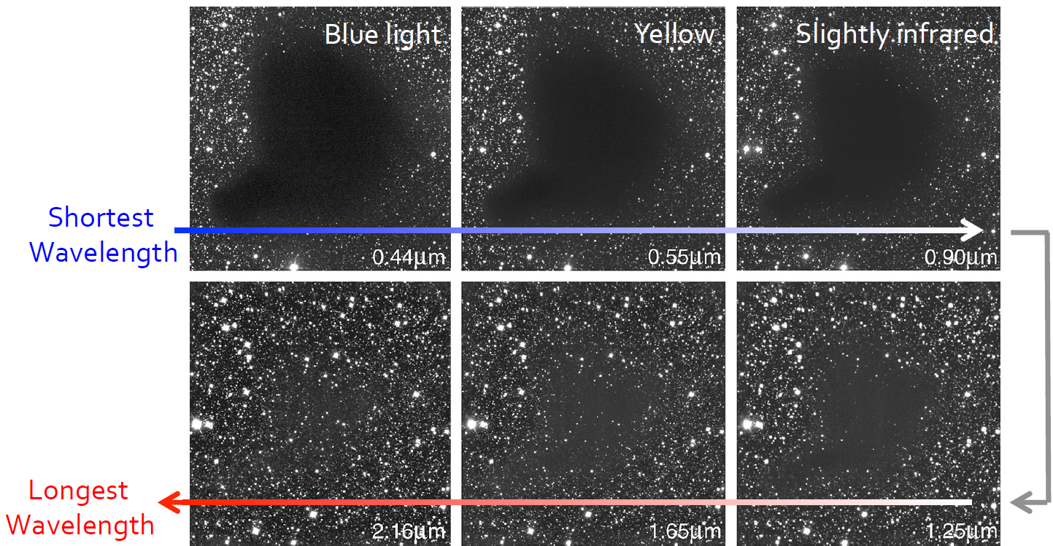
如何分辨暗星云

Slide 17
发射星云
恒星的出生地

Slide 18
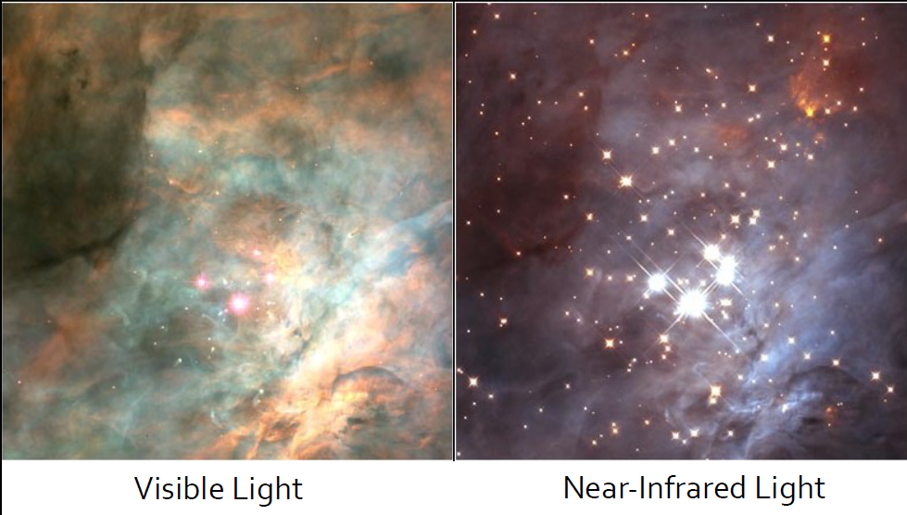
恒星加热整个星云，并吸收星云 热星云发出黑体辐射+激发光谱

Slide 19
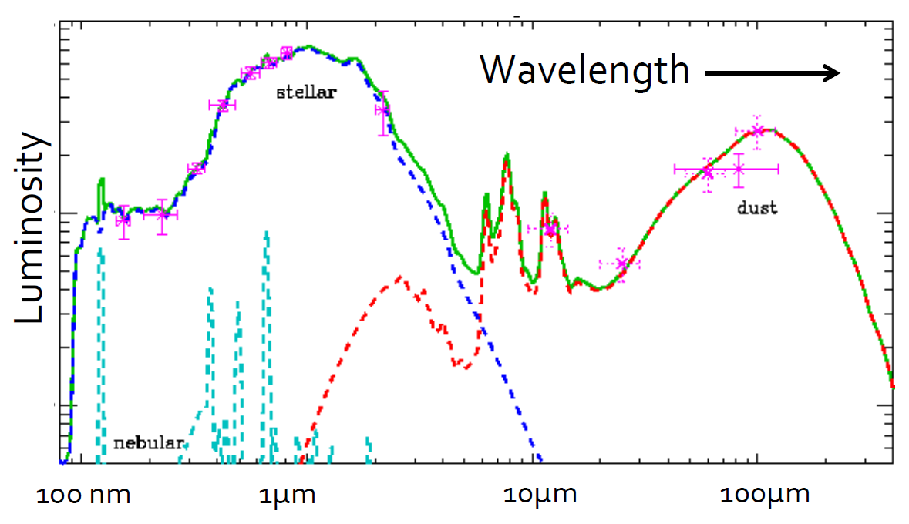
发射星云的光谱

Slide 20
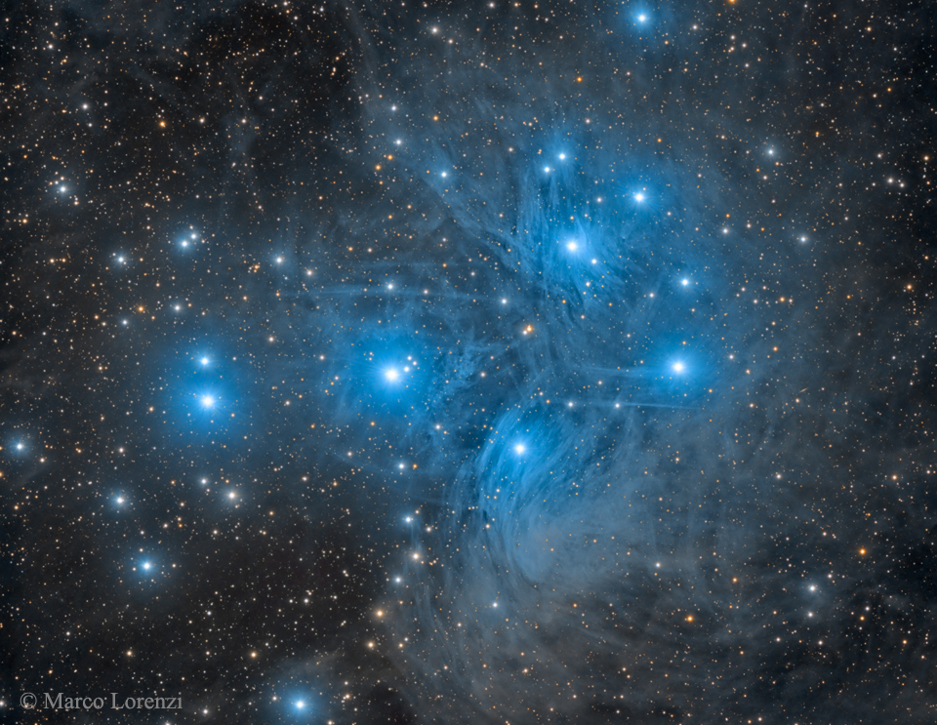
反射星云
反射周围亮星发出的光
颜色与恒星基本一致
昴星团（M45）

Slide 21
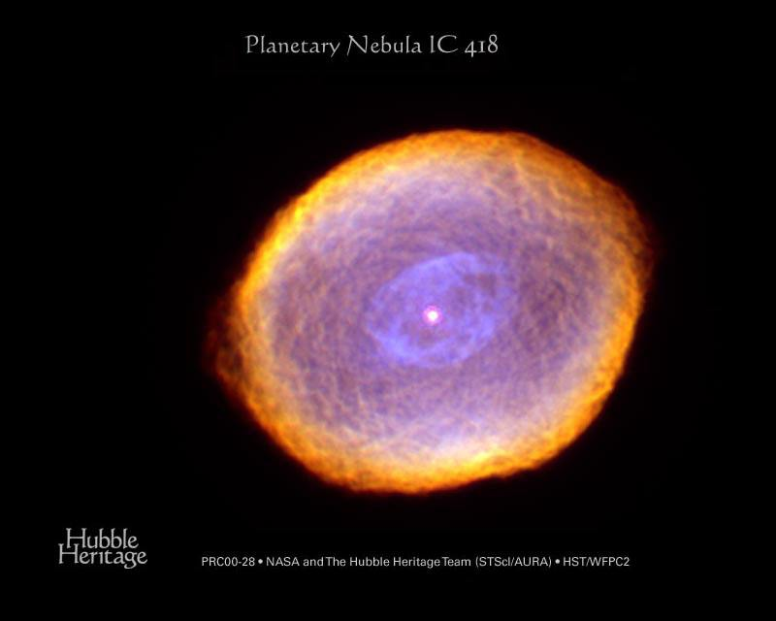
行星状星云
恒星向外抛射物质
内在元素不同，发出的光也不同

Slide 22
汇总
名称 | 发光原理 | 发光光谱
暗星云 | 几乎不发可见光，吸收星光（黑体） | 黑体辐射
发射星云 | 星云的气体被激发，发光 | 黑体辐射+发射谱
反射星云 | 星云反射内部恒星的光 | 黑体辐射+恒星光谱
行星状星云 | 恒星向外抛射物质 | 各种

